Slide 1
Contact élève :
Nom, Prénom ………………………
Etablissement …………………………..
Ville ……………………………….
Livret entreprise
NOM STRUCTURE
Ce livret est destiné aux tuteurs, tutrices qui accueillent des élèves de collège ou lycée en stage. Il regroupe les documents administratifs et des conseils.

Slide 2
Faire connaître les métiers de votre structure, ses codes et ses valeurs
Agir en faveur de l’égalité des chances dans l’éducation en permettant à des élèves de bénéficier d’un lieu de stage porteur de sens et aider à l’orientation
Favoriser et/ou développer les relations de l’entreprise avec le tissu local
Les objectifs pour l’élève
Se familiariser avec l’environnement économique
Ouvrir le champ des possibles en termes d’orientation
S’enrichir de l’expériences des collaborateurs
Découvrir le fonctionnement et les codes de l’entreprise
Se projeter vers l’avenir dans l’exercice d’un métier
Développer la confiance en soi et son savoir-être
L’accueil d’un stagiaire dans votre entreprise
Contact tuteur ou tutrice :
Nom, prénom :
Numéro :

Slide 3

les stages à quoi ça sert ?
Zoom sur les stages de 2nde
En novembre 2023, le ministre de l’Éducation nationale a instauré un stage d’observation pour l’ensemble des élèves de seconde générale et technologique.
Soit 2 semaines dans la même structure soit 2 fois 1 semaine dans 2 structures différentes. Vous pouvez également accueillir les élèves par groupe
Convention de stage signée par : le lycée, l’organisme d’accueil, l’élève et ses responsables légaux e dans le même établissement
Aucune rémunération : c’est un stage d’observation, sans contrat de travail
L’élève est couvert par l’assurance du lycée pendant la durée du stage

Slide 4
Le stagiaire est mineur
⚠️ Règles spécifiques pour les mineurs dans le bâtiment
🔒 Activités interdites
Travaux dangereux interdits strictement, notamment :
  Travail en hauteur (échelles, échafaudages, toitures…)
  Utilisation de machines ou d’outils motorisés ou tranchants
  Manutention de charges lourdes
  Exposition à des produits chimiques, poussières, bruit excessif
  Accès aux chantiers non sécurisés
✅ Activités autorisées
Observation uniquement. La présence sur chantier est possible uniquement en observation
Participation à de petites tâches simples et sans danger
Visites d’atelier ou de chantier encadrées, avec EPI si nécessaire, sans intervention manuelle
📝 Obligations de l’entreprise
Désigner un tuteur (référent dans l’entreprise)
Signer une convention de stage avec le lycée et les responsables légaux
S’assurer que le lieu de stage respecte les règles de sécurité
Informer et former le stagiaire aux consignes de sécurité dès son arrivée
Fournir les EPI si l’environnement le requiert (casque, gilet, chaussures, etc.)
Le texte de référence
Rappel de la réglementation

Slide 5
Bien préparer l’arrivée du stagiaire
Petit rappel
En amont Le jour J
Information des tuteurs
Signature de la convention
Elaborer le planning (exemple dans ce guide)
Organiser un échange en amont pour prévoir les horaires, modalités pratiques, équipement nécessaire, …
Annoncer l’arrivée en interne
Aménager un espace
Anticiper l’accès au système informatique (si concerné), à l’adresse mail professionnelle si besoin
Mentionner l’identité dans la partie dédiée du registre unique du personnel
Prévoir un accueil personnalisé
Faire connaissance avec le stagiaire, lui demander ses attentes
Transmettre le livret d’accueil, le planning de la semaine
Visite de la structure avec présentation de l’équipe
Présentation des services / produits
Remettre l’ensemble des documents utiles (plaquettes, flyers, organigramme, règlement intérieur, … tous les documents jugés utiles)

Slide 6
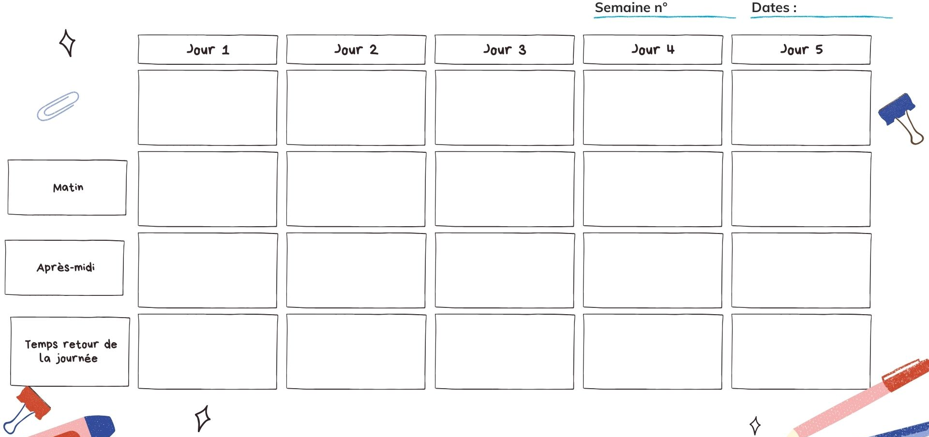
A personnaliser - Il est conseillé un planning typpe pour identifier les différents moments en autonomie ou en accompagnement par les collaborateurs Par exemple :
Ton planning de la semaine
Découverte de l’entreprise
Découverte de l’entreprise
Découverte de l’entreprise
Découverte de l’entreprise
Découverte de l’entreprise
9h Accueil du stagiaire et remise des documents / présentation de la structure / visite / remise du livret
Entretien métiers + temps d’observations
AVEC ………
Participer à une réunion / Visite d’un chantier sécurisé avec le tuteur (observation uniquement, port d’EPI)
Découverte du magasin / entrepôt : gestion des matériaux, logistique de chantier
Compléter le bilan du livret stagiaire temps sur le rapport de stage
Faire le tour des services pour comprendre les missions, les enjeux
Lire les documents
Compléter le module 1 du livret
Observation de la préparation d’un chantier à venir (planning, devis, appels d’offres)
Module 2 + journal de bord
Travail pratique de recherche sur un sujet
Travail pratique de recherche sur un sujet
Temps de bilan avec le tuteur ou la tutrice
Temps d’échange sur la journée, réponse aux questions débrief sur le module 1
Temps d’échange sur la journée, réponse aux questions débrief sur le module 2
Temps d’échange sur la journée, réponse aux questions débrief
Temps d’échange sur la journée, réponse aux questions débrief
Temps d’échange bilan

Slide 7
Les missions du tuteur
🏁 Avant le stage
Prendre connaissance de la convention de stage
Préparer un programme adapté (activités d'observation, rencontres, visites)
Veiller au respect des règles de sécurité, notamment pour les mineurs
🏢 Pendant le stage
Accueillir le stagiaire dès le 1er jour :
  Visite des locaux
  Présentation des collègues et des règles de base
Présenter les règles de sécurité, confidentialité, ponctualité, comportement
Proposer des temps d’observation actifs :
  Montrer les outils et leur usage (sans manipulation directe)
  Expliquer les missions et les métiers avec des mots simples
  Permettre des échanges avec différents services
Encourager la prise de notes pour le rapport de stage
Rester disponible pour répondre aux questions
Le tuteur est un salarié volontaire de l’entreprise, désigné pour accompagner le stagiaire tout au long de son immersion. Il est le référent principal pour l’élève, l’établissement scolaire et les parents.

Slide 8
Les missions du tuteur
🗣️ En fin de stage
Échanger avec le stagiaire : qu’a-t-il appris ? Ce qui l’a surpris, plu ou déplu ?
Remplir l’attestation de stage
Donner des pistes d’amélioration ou des conseils d’orientation si le stagiaire le souhaite
Informer l’établissement en cas de problème pendant le stage
🧠 Qualités attendues chez un tuteur
Pédagogie et patience
Sens de l’accueil et de la communication
Capacité à vulgariser son métier
Disponibilité et bienveillance
✅ Bonnes pratiques
Préparer un planning varié et sécurisé
Impliquer d’autres collègues pour enrichir l’expérience
Rester en contact avec le référent scolaire si besoin
✅ Spécificités à retenir pour un stage d’observation
L’élève n’a aucune compétence technique → tout doit être expliqué de manière simple
Le stagiaire n’exécute aucune tâche productive, il observe seulement
Il faut lui rappeler qu’il est encore scolarisé, et non salarié
L’environnement doit être bienveillant, pédagogique et sécuritaire

Slide 9
Vos ressources en cas de questions
Fédération du Bâtiment et des TP d’Ille et Vilaine
Raphael VASQUEZ vasquezr@d35.ffbatiment.fr
Fédération du Bâtiment et des TP du Finistère
GIRARDEAU Carole GirardeauC@d29a.ffbatiment.fr
Fédération Morbihannaise du Bâtiment et des TP
CELLE Jérôme CelleJ@d56.ffbatiment.fr
Fédération du Bâtiment et des TP des Côtes-d’Armor
PÉROU Ludivine PerouL@d22.ffbatiment.fr THEFFO Noëmie TheffoN@d22.ffbatiment.fr

